Slide 1
【MR向け研修資料】 医薬品リスク管理計画（RMP） ｰMRに求められる役割ｰ
＜留意事項＞
本資料は、医療従事者に対してRMPに基づく情報提供がいかに重要であるかを理解していただくための「MR向けのRMP研修スライド」です。ノート部分も参照いただき、製薬企業各社におけるMR研修にぜひご利用ください。また、各社判断のもと、必要に応じて内容やイラストを変更してご活用ください。
平成31年3月 初版
令和7年8月 更新

Slide 2

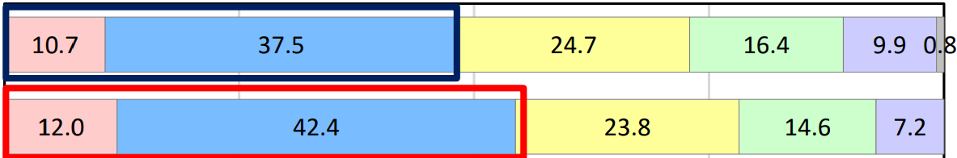
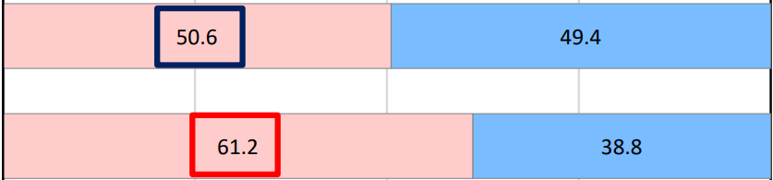
病院薬剤師のRMPの認知度･活用度
【認知度】
平成29年度（n=373）
48.2%
令和4年度（n=1441）
54.4%
【活用度】
（対象：「内容をよく理解している」「内容をある程度理解している」と回答した施設）
平成29年度（n=180）
令和4年度（n=784）
認知度※は54.4%で、大きくは変わらないものの、前回調査結果の48.2%から増加している
活用度は61.2%で、前回調査結果の50.6％から向上している
※「内容をよく理解している」「内容をある程度理解している」と回答した施設
PMDA「令和4年度 病院における医薬品安全性情報の入手・伝達・活用状況等に関する調査」
https://www.pmda.go.jp/files/000251427.pdf
Notes:
まずRMPをとりまく環境について、ご紹介します。
こちらは病院薬剤師のRMPの認知度及び活用度について、独立行政法人医薬品医療機器総合機構（PMDA）が実施した調査の結果です。
【認知度】
・「内容をよく理解している」「内容をある程度理解している」薬剤師の割合は平成29年度は48.2%でしたが令和4年度は54.4%で増加していました。
【活用度】
・「内容をよく理解している」「内容をある程度理解している」施設を対象とした結果、61.2%でRMPを活用しています。
（参考）
【調査目的】
PMDAでは、安全対策の一環として、医薬品や医療機器の安全な使用を図る
ため、報告された副作用情報等をもとに、添付文書の「使用上の注意の改訂」等の安全対策を厚生労働省と連携して検
討・決定するとともに、情報発信等の業務を実施し、全国の医療機関等との情報交換を通じて、安全対策を推進している。
本調査は、講じた安全対策措置を確実に実施し、患者のより一層の安全を図るため、医療機関における医薬品安全性
情報の入手・伝達・活用状況を把握し、安全性情報の活用策を検討することを目的として実施した。
【調査対象】
全国の病院のうち40%※1 ： 3282施設
※1：都道府県別に病床数を考慮し、無作為抽出した。
【調査期間】
令和4年6月17日～令和4年7月29日
【調査方法】
調査対象施設の医薬品安全管理責任者宛てに調査票を郵送し、回答を依頼した。回答者による自記式アンケート調査と
し、回答方法はインターネット上のウェブ調査票での回答を原則としたが、紙面調査票の返送での回答も選択できるように
した。
【回収状況】
発送数 ： 3282施設、 対象数※2 ：3280施設
有効回収数（有効回収率※3） ： 1441施設（43.9%）
※2：令和4年7月29日までに回収されたウェブ調査票、令和4年12月末日までに回収された紙面調査票をもとに集計した。
調査票を発送した病院のうち、診療所であることが確認された2施設を対象から除いた。
※3：有効回収率は、「対象数」に占める「有効回収数」の割合を示している。

Slide 3
【日本病院薬剤師会】RMP利活用の推進
病院薬剤師業務への医薬品リスク管理計画の利活用の推進について
（2024年5月20日)
〔記載内容〕
（RMPの理解ポイント）
１．医薬品の情報ツールとしての添付文書とRMPの違い
２．医薬品の安全管理におけるRMPのリスク最小化活動
（紹介事例１）
★追加のリスク最小化活動に記載されている“患者安全性カード”を組織的に活用している事例～
（紹介事例２）
★トラマドールを服用開始した患者において、追加のリスク最小化計画で情報提供されていたセロトニン作用薬併用によるセロトニン症候群を疑い、中止により改善した事例
薬剤師に向けて病院薬剤師業務への積極的な活用が促されている
病院薬剤師業務への医薬品リスク管理計画の利活用の推進について ～「追加のリスク最小化活動」の実践にあたって（活用事例のご紹介）～ https://jshp.or.jp/content/2024/0606-8.pdf
Notes:
日本病院薬剤師会からは2024年にRMPの理解のポイントと、具体的な利活用事例が公表されています。
病院薬剤師に向けて病院薬剤師業務への積極的な活用が促されています。

Slide 4
【厚生労働省】販売情報提供活動ガイドライン
医療用医薬品の販売情報提供活動に関するガイドライン (2018/9/25)
目的：医薬品製造販売業者等が医療用医薬品の販売情報提供活動において行う広告又は広告に類する行為を適正化することにより、医療用医薬品の適正使用を確保し、もって保健衛生の向上を図ること
〔記載内容抜粋〕
3 販売情報提供活動の原則
医療用医薬品の適正使用のために必要となる情報提供（添付文書に記載された禁忌に関する情報提供、医薬品リスク管理計画（RMP）に関する情報提供等）を適切に実施すべきであることに留意すること
RMPに基づく情報提供について明記されている
医療用医薬品の販売情報提供活動に関するガイドラインについて
https://www.mhlw.go.jp/content/000359881.pdf
Notes:
さらに2018年9月に厚生労働省より販売情報提供活動に関するガイドラインが公表されました。
この中で、販売情報提供活動の原則の項に適正使用のために必要な情報提供としてRMPに関する情報提供が明記されました。

Slide 5
【厚生労働省】販売情報提供活動監視事業
令和6年3月医療用医薬品の販売情報提供活動監視事業報告書（抜粋）
【不適切な販売情報提供活動の例】
＜効能効果等を誇大に見せる、または安全性を軽視した説明＞
医薬品リスク管理計画（RMP）の記載内容や副作用について情報提供しない（担当者が十分に理解していない）
エビデンスないまま、安全性を軽視した説明を行う
例）「現時点でリスクが明確になっていないことを理由に、『死亡リスクが増加することはない』と MR が説明」
有効性のみ強調し、安全性に関する情報を提供しない
例）「『他剤よりも＊＊値が下がる』と他剤からの切替を勧める説明を行ったが、＊＊値のモニタリングが必要なことを伝えなかった」
実際に以下のような情報提供活動が不適切な活動事例として報告されている
RMPに関する情報提供が十分に実施されていない
重要なリスクに挙げられているにもかかわらず当該リスクを軽視するような情報提供
RMPに記載されているリスクを認識せずにプロモーションを実施
RMPに定められたリスク最小化計画に紐づく情報提供が実施されなかった
販売情報提供活動監視事業
https://www.mhlw.go.jp/stf/seisakunitsuite/bunya/kenkou_iryou/iyakuhin/koukokukisei/index.html#h2_free3
Notes:
医療用医薬品の販売情報提供活動に関するガイドラインにおいて、販売情報提供活動の原則として、『「医薬品、医療機器等の品質、有効性及び安全性の確保等に関する法律」第68条の2に基づき、医療用医薬品の適正使用のために必要となる情報提供（添付文書に記載された禁忌に関する情報提供、医薬品リスク管理計画（RMP）に関する情報提供等）を適切に実施すべきであることに留意すること』と明記されております。
そのような状況下において、厚生労働省主導で行われている販売情報提供活動監視事業においては、毎年RMPに関連した不適切な販売情報提供活動事例が報告されております。
実際に、情報提供を受ける側の立場からは、情報提供担当者のRMPに対する理解不足、認識不足や、そのことに紐づく情報提供活動が問題視されております。
RMPに関する情報提供（各リスクに対する情報提供、リスク最小化活動に紐づく情報提供）は、販売情報提供活動として求められている重要な活動となっております。

Slide 6
【製薬協】製薬協コード・オブ・プラクティス
Ⅱ‐2. 医療用医薬品プロモーションコードの解説（抜粋）
医療用医薬品の販売情報提供活動に関するガイドライン
(2018/9/25)
〔記載内容抜粋〕
2 プロモーション活動の基本
（2）自社製品の電子化された添付文書および医薬品リスク管理計画（RMP）等に関する知識はもとより、その根拠となる医学・薬学に関する知識の習得に努め、かつ、それを正しく提供できる能力を養う。
（解説）
電子化された添付文書およびRMP等は、医療関係者が医薬品を使用する上での基本情報を記載したものであり、その記載事項等については医薬品医療機器等法で定められています。プロモーションを行うにあたって自社製品の電子化された添付文書およびRMP等に関する知識の習得は必須事項です。
しかし、知識を得るだけでは責務をまっとうしたことにはなりません。それを正しく医療関係者に提供できなければなりません。総括報告書は「正しく」の内容として、科学的根拠に基づいた正確さ・有効性および安全性に偏りのないことを挙げています。
プロモーションコード（2025年5月改定）においても
RMPに関する知識習得および情報提供について明記された
製薬協コード・オブ・プラクティス（2025年5月改定）
https://www.jpma.or.jp/basis/code/lofurc0000001dqt-att/jpma_cop.pdf
Notes:
2025年5月に製薬協コード・オブ・プラクティスが改訂され、プロモーションコードも改訂されております。
その中で規定されているプロモーション活動の基本において、RMPに関する知識習得、そしてその情報を正しく医療関係者へ提供することが求められております。

Slide 7
外部環境の変化（まとめ）
病院薬剤師のRMPの認知度増加･活用度向上
日本病院薬剤師会
ｰ RMP利活用の推進
厚生労働省
ｰ 販売情報提供活動に関するガイドライン
ｰ 販売情報提供活動監視事業
製薬協
ｰ 製薬協コード・オブ・プラクティス
●RMPを取り巻く外部環境は大きく変化してきた
●RMPを理解し活用につながる説明をすることが必要とされている
Notes:
以上のようにRMPを取り巻く外部環境は大きく変化してきました。RMPを理解し活用につながる説明することが必要とされています。

Slide 8
RMPの全体像
安全性検討事項
重要な特定されたリスク
重要な潜在的リスク
重要な不足情報
医薬品安全性監視計画
通常の活動・追加の活動
リスク最小化計画
通常の活動・追加の活動
PMDA WEBサイト 医薬品リスク管理計画（RMP：Risk Management Plan）
https://www.pmda.go.jp/safety/info-services/drugs/items-information/rmp/0002.html
Notes:
RMPの構成はこちらの通りです。
RMPは、
・どのようなリスクがあるかという安全性検討事項
・そのリスクをどのように監視、情報を収集するかという安全性監視計画
・そのリスクをどのように最小化するかという、リスク最小化計画
から構成されます。

Slide 9
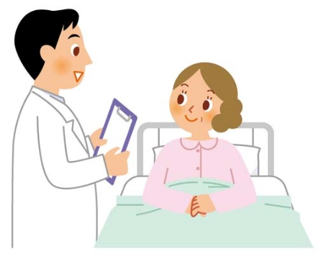





RMPの活用には関係者の連携が不可欠
製薬企業・PMDA
医療機関
①情報提供（RMP、電子添文等）
②副作用の早期発見・対処
電子添文
RMP
下痢の症状はないですか？
チェックリスト等
（RMPに基づく）
薬剤師
特定リスク
潜在的リスク
不足情報 等
④分析と対応（製薬企業・PMDA）
③副作用報告
専門的な評価・分析
当局報告
企業報告
RMP、電子添文改訂の必要性はないか？
既知の副作用
未知の副作用
オンライン報告等
副作用情報の入手及び対策の迅速化、入手情報の質・量の改善が期待される
→市販直後からの安全対策の充実化へ
Notes:
RMPにより期待される効果をまとめました。
1.製薬企業は、RMP、電子添文や適正使用ガイドなどの情報提供を行います。
2.医療機関では、特に薬剤師の先生などにより、RMPなどを踏まえた副作用モニタリング、例えばチェックリストの活用などを通じた、リスクの早期発見、対処が期待されます。
3.その見つかった副作用を当局報告、企業報告していただきます。
4.その集まった情報を企業が専門的に評価し、当局と相談しながら、必要なものを早期に電子添文に反映します。
これにより、副作用情報の質、量が改善され、特に市販直後からの安全対策が強化されます。
これこそが、RMPで期待される最も重要な効果の一つです。

Slide 10





RMPの活用事例（1）
―採用段階―
新薬採用時のリスク把握の情報源
新薬ヒアリング、適応追加ヒアリングで、リスク把握の情報源として利活用
○○の重要な特定されたリスクとして肝障害があります。
臨床試験では…… 非臨床試験では……
薬審資料一覧
電子添文
IF
審査報告書
RMP
……
RMPの参照箇所 → 【安全性検討事項】
重要な実在するリスクを特定し、潜在的リスクと区別して明記されます
リスクを特定した根拠が、臨床と基礎データにより解説されます
電子添文に記載されていない潜在的リスクや、情報不足な患者群が示されます
Notes:
医療現場での具体的な活用事例を紹介します。
【活用事例1】
・新薬採用時に薬審資料のひとつとして提出を求められます。
・リスク把握の情報源としてRMPが活用されています。

Slide 11
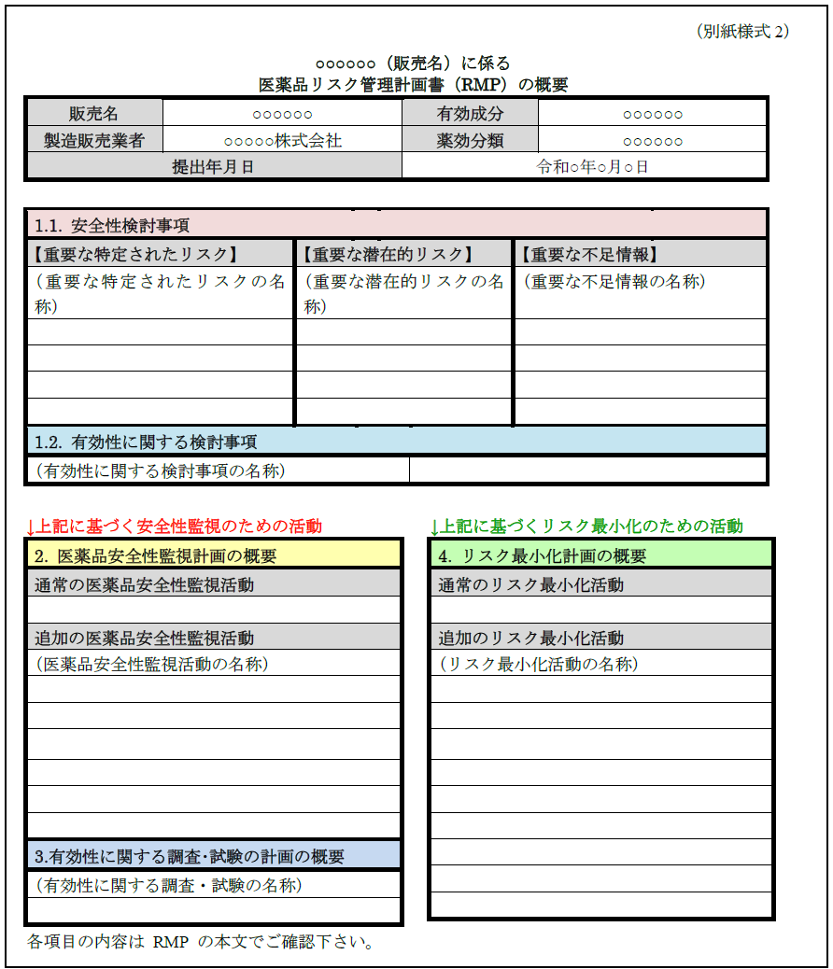


RMPの活用事例（1）‐ 情報提供者側の観点 ‐
―自社医薬品の採用活動―
―
自社医薬品の効率的かつ効果的な安全性情報提供
新薬ヒアリング等において、限られた時間で当該製品の安全性について説明しなければならない場合、RMP（特に概要ページ）をベースに情報提供することで、当該医薬品の安全性プロファイルを効率的かつ効果的に説明することが可能
○○の重要な特定されたリスクとして…があります。
また、○○の重要な潜在的リスクとして…があります。こちらは添付文書には記載されておりませんが、…のため潜在的リスクとして設定しております。
RMPの参照箇所 → 【概要ページ】
概要ページでは安全性検討事項が一覧で示されているので、コンパクトに当該医薬品のリスク管理の全体像を説明できます
電子添文に記載されていない潜在的リスクや、情報不足な患者群を説明できます
Notes:
【活用事例1_情報提供者側の観点から】
・RMPは当該医薬品の安全性プロファイルおよび関連する安全性活動がまとめられた資料です。
・例えば新薬採用時を想定した際に、限られた時間で自社医薬品の説明をしなければならない状況において、RMP（特に概要ページ）をベースに情報提供することで、効率的かつ効果的に当該医薬品の安全性プロファイルを説明することができます。

Slide 12
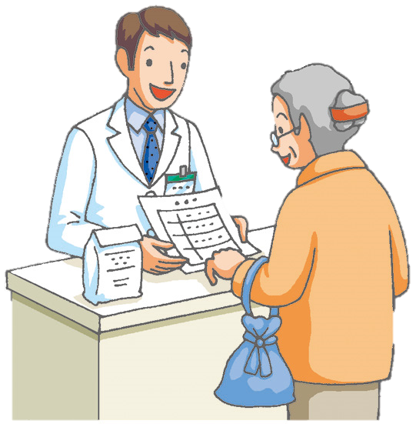
RMPの活用事例（2）
―病棟薬剤業務―
―
患者さん・副作用のモニタリング
重要な特定されたリスク、患者さん向け資材により副作用の早期発見に活用
重要な不足情報の集団を、重点的な副作用モニタリング対象に
例）「高齢者(65歳以上)への投与」が重要な不足情報であり、特定使用成績調査で重点調査項目
○○の症状はありませんか？
i.e. 高齢の患者さんを重点的な モニタリング対象に
重要な特定されたリスク（リスト）
患者さん向け資材
RMPの参照箇所 → 【安全性検討事項】
重要な実在するリスクを特定し、潜在的リスクと区別して明記されます
リスクを特定した根拠が、臨床と基礎データにより解説されます
電子添文に記載されていない潜在的リスクや、情報不足な患者群が示されます
Notes:
【活用事例2】
・患者さんの副作用モニタリング時に活用されています。
・RMPに記載されているリスクや患者さん向け資材の情報が、副作用の早期発見に利用されています。
・重要な不足情報に記載されている患者集団を重点的にモニタリングするといった活用方法もあります。

Slide 13





RMPの活用事例（3）
―RMP資材の活用―
―
資材（患者向け･医療従事者向け）を利用した情報提供
患者向け資材を服薬指導に利用
医療従事者向け資材を薬剤部や他の医療従事者への情報共有･提供に利用
〔患者向け資材〕
気を付けるべき症状など
〔医療従事者向け資材〕
○○の注意すべきリスクは・・
処方時の留意点は・・
適正使用のために・・
RMPの参照箇所 → 【追加のリスク最小化活動】
重要なリスクを最小化するために「患者向け資材」の利活用は有用であると期待されます
「医療従事者向け資材」として適正使用ガイド等が作成されることがあり、RMP本体と合わせて利活用が推奨されます
Notes:
【活用事例3】
・RMPで定められた患者向け資材や医療従事者向けの資材がリスク最小化のために活用されています。
・患者向け資材は患者さんへの服薬指導の際に利用できます。
・医療従事者向け資材は薬剤部や他の職種の医療従事者と、リスクや適正使用、処方の留意点などを共有するためにRMP本体とともに利用されています。

Slide 14


活動開始時の説明と協力依頼は重要な役目
RMP説明、協力依頼
調査依頼、調査票収集
適正使用情報提供
副作用情報収集
RMP
医療機関・
薬剤部
MR
医師
Notes:
RMPに記載された活動において、以下のような活動開始時の説明と協力依頼はMRの重要な役割です。
・医療従事者へのRMPの丁寧な説明と協力依頼
・市販直後調査における適正使用情報の提供と副作用情報等の収集
・使用成績調査等における調査依頼、調査票収集等
・日常のディテール活動における、適正使用情報の提供と副作用情報等の収集

Slide 15


臨床現場の状況を踏まえた適切な情報提供が必要
医薬品情報室との
連携を密に
医薬品情報室
施設・診療科に応じた
情報活動
MR
迅速かつ最新の
情報提供を
製薬企業
病棟業務
（チーム医療）
RMPも改訂されます！！
Notes:
情報提供にあたっては、臨床現場の状況を踏まえて適切に行うことが重要です。
・医薬品情報室との連携を密に
RMP概要やRMP本体だけではなく、その関連情報資材、製造販売後調査等の計画等を併せて提供することが重要です。
医薬品情報室へのRMPに関する情報提供を密に行うことで、その施設における病棟業務（チーム医療）に貢献ができます。
・施設・診療科に応じた情報活動
RMPに対する認知度や理解度、ニーズなどは施設規模、診療科ごとに異なるので、これらを念頭に置いて活動することが重要です。
・迅速な情報提供を
電子添文と同様、製造販売後に新たな安全性の懸念が判明した時点においてもRMPは改訂されるので、医療現場への迅速かつ最新の情報提供が重要となります。

Slide 16



MRに求められる役割とは
製薬企業・PMDA
医療機関
①情報公開（RMP、電子添文等）
②副作用の早期発見・対処
電子添文
RMP
下痢の症状はないですか？
薬剤師
チェックリスト等
（RMPに基づく）
薬剤師
④分析と対応（製薬企業・PMDA）
③副作用報告
専門的な評価・分析
当局報告
企業報告
RMP、電子添文改訂の必要性はないか？
FAX
既知の副作用
未知の副作用
製薬企業と医療機関を結ぶ重要な役割を担っており、
RMPの最新情報の提供を迅速かつ適切に行うことで、
市販直後からの安全対策の強化に寄与できます。
Notes:
最後にRMPに関連してMRの皆様に求められる役割をまとめました。
MRの皆様は製薬企業と医療機関を結ぶ重要な役割を担っており、RMP、電子添文や適正使用ガイドなどの最新の情報提供を迅速かつ適切に行っていただくことで、副作用情報の質、量が改善され、特に市販直後からの安全対策が強化されます。
これこそが、RMPで期待される最も重要な効果の一つであり、副作用情報の収集、適正使用の推進と並び、皆様の重要な使命です。
RMPを通して、医療機関と製薬企業、PMDAが一つのチームとして市販後の安全対策に取り組んでいくことで新薬を待つ患者様に貢献することができます。
本研修を踏まえて、ご担当の品目のRMPの内容を十分にご理解ください。

Slide 17
（参考）RMPの基本的な情報
Notes:
（RMPの基本的な情報については、各社の研修の実施目的に合わせて適宜使用ください）

Slide 18
医薬品リスク管理計画(RMP)導入の背景
2010年（H22）
薬害肝炎事件の検証及び再発防止のための医薬品行政のあり方検討委員会
「薬害再発防止のための医薬品行政等の見直しについて（最終提言）^{１）}」
欧米の制度を参考に、「リスク最小化計画実施制度」を導入し、ICH-E2Eのガイドラインに沿って「医薬品安全性監視の方法」を取り入れた「医薬品リスク管理」を適切に実施すべきである （一部抜粋）
2012年（H24) 4月
「医薬品リスク管理計画指針について」^{２）}通知発出
2013年（H25) 4月～
2013年4月以降に承認申請を行う品目で策定を検討
１）「薬害肝炎検証・検討委員会「最終提言」について」（平成22年4月28日） http://www.mhlw.go.jp/shingi/2010/04/s0428-8.html
２）平成24年4月11日付 薬食安発0411第1号・薬食審査発0411第2号 「医薬品リスク管理計画指針について」 https://www.pmda.go.jp/files/000145482.pdf
Notes:
医薬品リスク管理計画の導入の背景についてお話しします。
薬害肝炎事件を契機として、平成22年に「医薬品行政のあり方検討委員会」で医薬品リスク管理に対する最終提言が公表されました。
医薬品の安全性の確保を図るためには、開発の段階から市販後に至るまで常にリスクを適正に管理する方策を検討することが重要です。
欧米で既に存在している制度も参考に、新たな安全対策の制度が導入されました。
その制度が、医薬品リスク管理計画、すなわちRisk Management Planです。

Slide 19
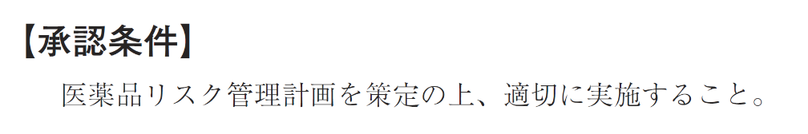
RMPの適用範囲・適用時期
RMPの適切な実施は承認条件！！
適用範囲：
後発医薬品及びバイオ後続品を含む
医療用医薬品
適用時期：
新医薬品 ： H25年4月1日以降申請する品目
バイオ後続品： H25年4月1日以降製造販売承認申請する品目
後発医薬品 ： H26年8月26日以降申請する品目
策定を検討する時点
承認申請の時点
・新医薬品、バイオ後続品、後発医薬品※ ※RMPが公表されている先発医薬品に対する後発医薬品のうち、「効能又は効果」等が先発医薬品と同一のものの承認申請を行おうとする時点
製造販売後で新たな安全性の懸念が判明した時点
平成24年4月11日付 薬食安発0411第1号・薬食審査発0411第2号 「医薬品リスク管理計画指針について」 https://www.pmda.go.jp/files/000145482.pdf
令和4年3月18日付 薬生薬審発0318第2号 薬生安発0318第1号 「医薬品リスク管理計画指針の策定及び公表について」 https://www.pmda.go.jp/files/000245412.pdf
Notes:
RMPの策定が求められる条件はこちらです。
平成25年4月以降に申請する医療用医薬品は、申請時にRMPを策定する必要があります。
また、既に販売されている医薬品についても、イエローレターやブルーレターが発出される様な、新たな安全性の懸念が判った時点で策定を行います。
後発医薬品についても、「効能または効果」等が同一の先発品でRMPが公表されている場合は、RMP策定の対象となります。
なお、RMPの適切な実施は各医薬品における承認条件となっています。

Slide 20
安全性検討事項
ベネフィット・リスクバランスに影響を及ぼしうる、又は保健衛生上の危害の発生・拡大のおそれがある重要なリスク・情報を特定
重要な特定されたリスク
すでに医薬品との関連性がわかっている重要なリスク
Important identified risks
重要な潜在的リスク
関連性が疑われるが十分確認されていない重要なリスク
Important potential risks
重要な不足情報
安全性を予測するうえで不足している情報のうち重要なもの
Important missing information
平成24年4月11日付 薬食安発0411第1号・薬食審査発0411第2号 「医薬品リスク管理計画指針について」
https://www.pmda.go.jp/files/000145482.pdf
Notes:
安全性検討事項についてお話しします。
この内訳は、重要な特定されたリスク、重要な潜在的リスク、重要な不足情報の3つから構成されます。
重要な特定されたリスク、潜在的なリスクについては次のスライドで紹介します。
重要な不足情報は、安全性を予測するうえで不足している情報のうち重要なものです。

Slide 21

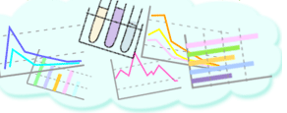
重要な特定されたリスク/重要な潜在的リスク
リスクの情報（情報源）
臨床試験
非臨床試験
類薬の情報
海外の情報 他
薬剤との関連性
強
弱
重要な特定されたリスク
すでに医薬品との関連性がわかっている重要なリスク
重要な潜在的リスク
関連性が疑われるが十分確認されていない重要なリスク
POINT
電子添文に記載されていないリスクも含まれます！
例）
非臨床では安全性の懸念が示されるが、臨床で報告されていないリスク
同種同効薬では報告されているが、本剤では臨床的にまだ報告されていないリスク など
平成24年4月11日付 薬食安発0411第1号・薬食審査発0411第2号 「医薬品リスク管理計画指針について」
https://www.pmda.go.jp/files/000145482.pdf
Notes:
重要な特定されたリスクと重要な潜在的なリスクの比較です。
この2つの違いは、薬剤との「関連性の強さ」の違いです。
臨床試験、非臨床試験、海外、類薬の情報などを総合的に評価し、そのリスクと、薬剤の因果性がどの程度かを評価します。
ベネフィット・リスクバランスに影響を与えるような重要なリスクのうち、因果性がはっきりしているものが、重要な特定されたリスク、まだ因果性がはっきりしないものが重要な潜在的リスクとなります。
潜在的なリスクは、まだ関連性がはっきりしないため電子添文に記載されないケースがあるのも特徴です。

Slide 22

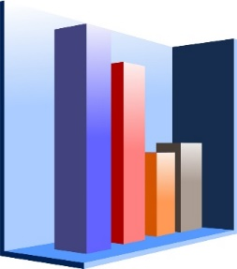
医薬品安全性監視計画
安全性検討事項から策定されたリスクに関連する 問題の検出や防止に関する活動の計画
「通常」と「追加」の活動がある
通常
副作用症例の情報収集
研究報告
外国措置報告
追加
市販直後調査による情報収集
使用成績調査
製造販売後データベース調査
製造販売後臨床試験
一般使用成績調査
特定使用成績調査
使用成績比較調査
平成29年10月26日付 医薬品の製造販売後の調査及び試験の実施の基準に関する省令等の一部を改正する省令 https://www.pmda.go.jp/files/000220767.pdf
令和4年3月18日付 薬生薬審発0318号第2号・薬生安発0318第1号「医薬品リスク管理計画の策定及び公表について」https://www.pmda.go.jp/files/000245412.pdf
Notes:
医薬品安全性監視計画についてお話しします。
安全性監視計画は策定されたリスクに関連する問題の検出や防止に関する活動の計画で、
「情報の収集」を中心とした内容です。どの医薬品でも行われる「通常」の活動と、医薬品の特性を考慮して策定される「追加」の活動があります。
副作用症例の情報収集は「通常」の活動、製品毎に実施の要否を判断する市販直後調査、製造販売後調査等の実施と情報収集は「追加」の活動に相当します。

Slide 23
リスク最小化計画
安全性検討事項から策定された、リスクを最小に抑え、ベネフィット・リスクバランスを適切に維持するための活動の計画
「通常」と「追加」の活動がある
通常
電子添文の作成・改訂
患者向医薬品ガイド
追加
市販直後調査による情報提供
適正使用のための資材の配布
使用条件の設定
流通管理 ■医師・施設要件の設定
（研修プログラム、使用医師の登録）
安全対策説明
平成24年4月11日付 薬食安発0411第1号・薬食審査発0411第2号 「医薬品リスク管理計画指針について」
https://www.pmda.go.jp/files/000145482.pdf
Notes:
リスク最小化計画についてお話しします。
リスク最小化計画とは、その名の通り、リスクを最小に抑え、ベネフィット・リスクバランスを適切に維持するための活動の計画です。
電子添文のような通常どの製品でも行われる活動と、資材や使用条件の設定などの医薬品やリスクの特性に応じて設定する追加の活動に分かれます。

Slide 24
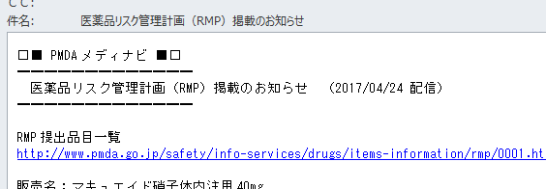
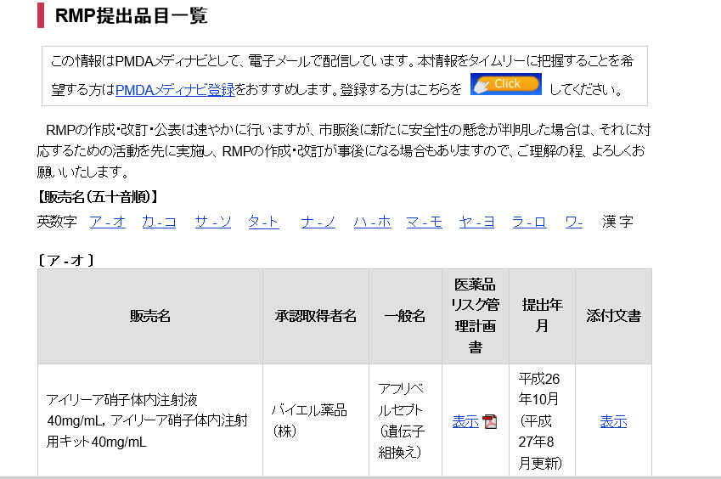

RMPの公表と入手方法
PMDA WEBサイト
RMP
RMPに記載した全ての追加の活動が終了し、承認条件は満たされたと規制当局が判断した場合、公表版RMPは削除されます。
各企業のRMPが公開¹⁾ →PMDAメディナビで案内
PMDA WEBサイト RMP提出品目一覧 https://www.pmda.go.jp/safety/info-services/drugs/items-information/rmp/0001.html
Notes:
RMPの入手方法ですが、PMDAのWEBサイトに、全社のRMPがすべて公開されています。
YAHOOなどでRMPと検索するか、メディナビのリンクにてアクセスいただくことが可能です。
Note：通常、RMPのメディナビは月曜日に発信されます。
また、全ての追加の活動が終了し、RMPに係る承認条件は満たされたと規制当局が判断した場合、
その判断結果が通知された後に、公表版RMPはPMDA WEBサイトから削除されます。

Slide 25
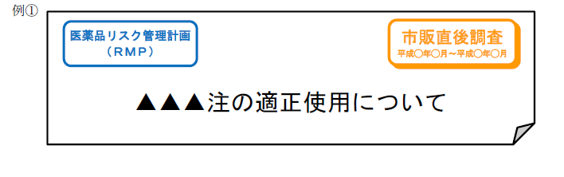
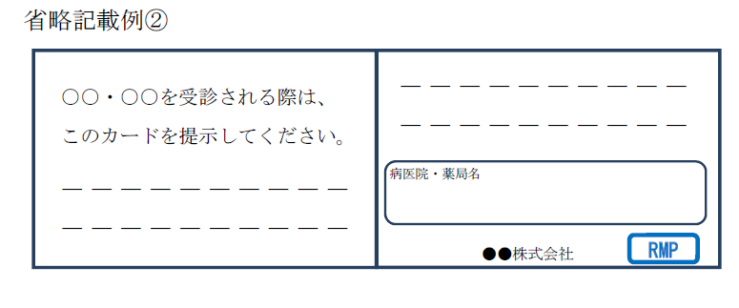
RMPマーク
医療従事者向け資材（一例）
患者さん向け資材（一例）
その他、下記のような文章記載も可
・本資材はRMP の一環として位置付けられた資材です
・本資材は医薬品リスク管理計画に基づき作成された資材です。
マークの対象：RMPの追加のリスク最小化活動の項にて規定された資材
（製薬企業が作成する医療従事者向け資材・患者さん向け資材）
医薬品リスク管理計画（RMP）における追加のリスク最小化活動のために 作成・配布する資材への表示について（RMPマークの変更等） https://www.pmda.go.jp/files/000269307.pdf
Notes:
RMPマークについてお話しします。
2017年6月に事務連絡「医薬品リスク管理計画（RMP）における追加のリスク最小化活動のために作成・配布する資材への表示について」が発出され、適正使用ガイド等の該当資材がRMPにおける追加のリスク最小化活動に基づく資材であることを認識しやすくするために、RMPマークを医療従事者向け資材や患者向け資材等に表示することとなりました。
追加のリスク最小化活動の項で指定された、医療従事者向け、患者さん向け資材に対して「RMPマーク」が付与されます。
なお、2017年6月の事務連絡発出以前に作成されている資材は、改訂・増刷のタイミングで付与されることになります。
【参考情報】
Q1：患者さん向け資材の「RMPマーク」について、患者さんから質問があったらどう答えればよいですか？
A1：回答例は以下の通りです。
「病気やお薬に関する説明の際に患者さんにお渡しする冊子のうち、最近の医薬品などで、患者さんに特に注意してほしい内容を記載したもの※にこの共通マークがつくようになりました。」
※該当する資材は製薬企業により作成され、PMDAが事前に必要性・内容を確認します。
Q2：RMPマークがついていない資材は、適正使用のためのものではないということですか？
A2：いいえ。RMPマークがつく資材は、製薬企業が作成した資材のうち、「追加のリスク最小化活動」に記載し、PMDAが事前に必要性、内容を確認したものです。なお、RMPマークのない資材の中にも、企業独自の取り組みとして適正使用のために作成している資材や、必要に応じてPMDAに了解を得ているものもあります。
Q3：RMPマークがつかない適正使用のための資材にはどういったものがありますか
A3：例えば、以下などがあります。
【マークが付与されない資材の例】
□2017年6月の事務連絡発出より前に作成された追加のリスク最小化活動に基づく資材 （→増刷や改訂、資材の定期見直しのタイミングに合わせて、RMPマークが表示されます。）
□RMPが存在しない製品の資材
□動画やWEBサイトなど、紙媒体以外の追加のリスク最小化資材

Slide 26
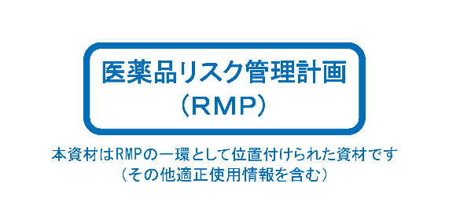


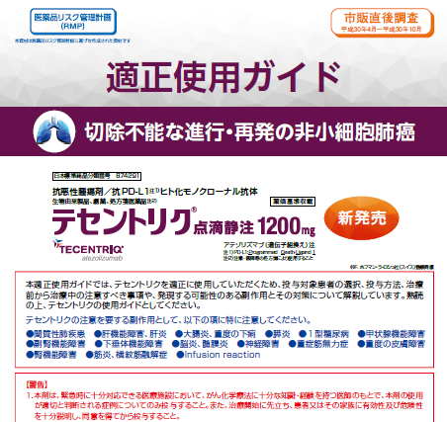
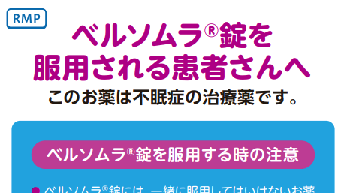
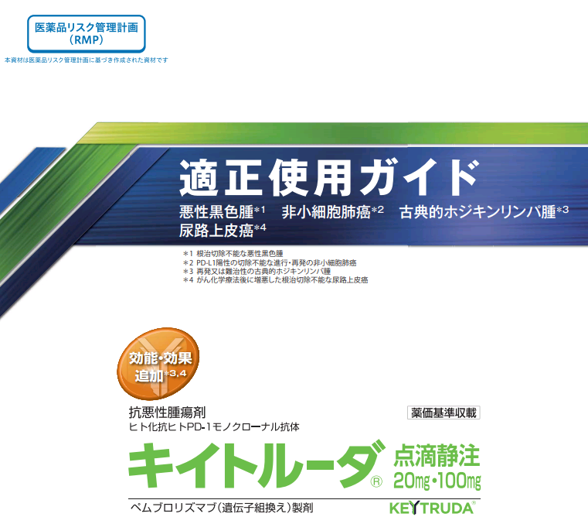

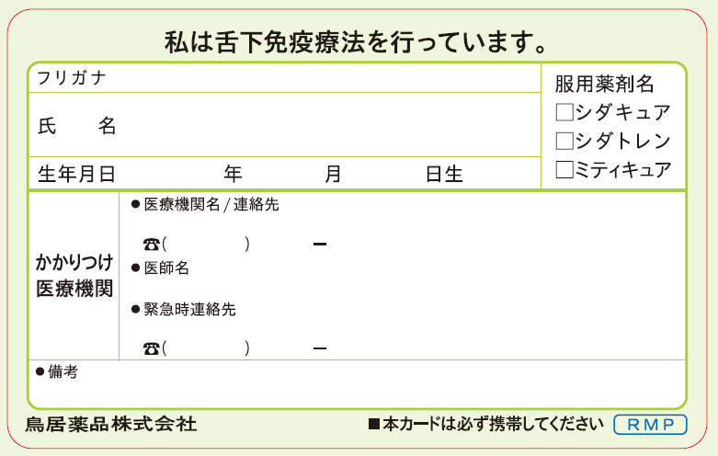
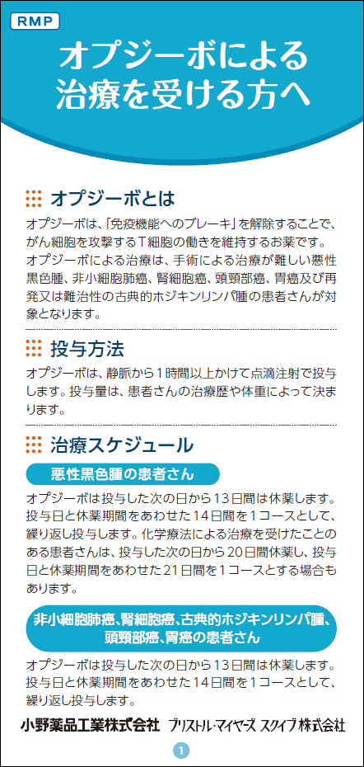
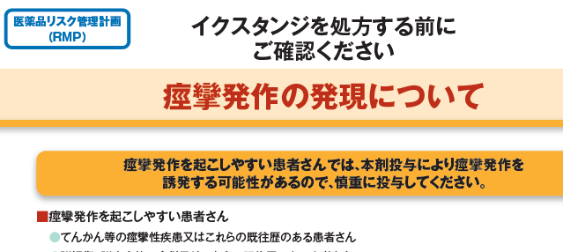
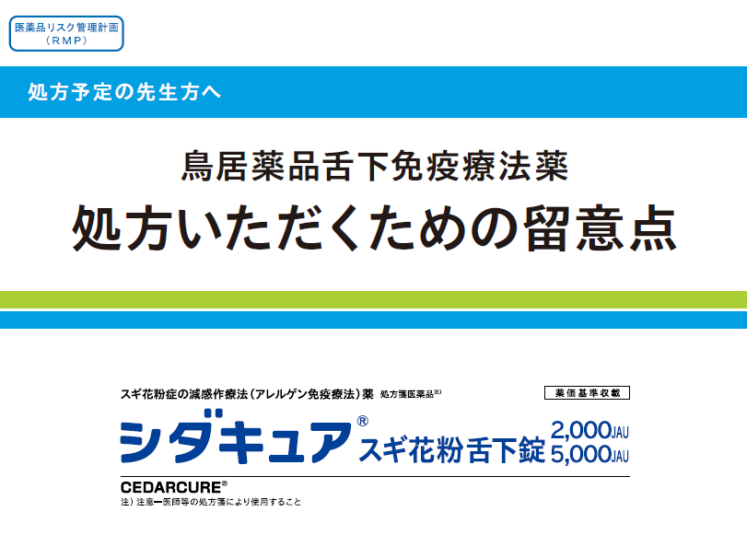
RMPマーク付きの資材が増えています
医療従事者
向け資材
患者さん
向け資材
2024年6月には、RMP資材について、適正使用に資する情報など、追加のリスク最小化活動に直接関係しない情報（自主担保箇所）を含む一体のものとして作成が可能となりました¹⁾²⁾
2019年4月以降、
RMPマーク付きの資材もPMDA WEBサイトに掲載されることになりました。
1)令和6年6月20日付け 厚生労働省 医薬局 医薬品審査管理課・医薬安全対策課連名事務連絡「医薬品リスク管理計画に関する質疑応答集（Q＆A）の一部改訂について」
https://www.pmda.go.jp/files/000269116.pdf
2)日薬連発第424号 2024年6月24日 「医薬品リスク管理計画(RMP)における追加のリスク最小化活動のために作成・配布する資材への表示の自主申し合せ」の改訂について
http://www.fpmaj.gr.jp/industry-info/voluntary-agreement/_documents/nyx424.pdf
Notes:
RMPマークが付与された追加のリスク最小化資材の一例です。
2017年6月以降の新製品の追加のリスク最小化資材では、最初からRMPマークがついていますが、
それ以前に作成された追加のリスク最小化資材では、改訂時などに付与されることにご留意ください。
2024年6月には、RMP資材について、適正使用に資する情報など、追加のリスク最小化活動に直接関係しない情報（以下、自主担保箇所）を含む一体のものとして作成が可能となりました。
これに伴い、「RMPマーク」も更新されております。
また、2019年4月以降に公表されるRMPに関しては、追加のリスク最小化活動として医療従事者及び患者向けに作成・提供する資材がPMDA WEBサイトに掲載されることになりました。

Slide 27
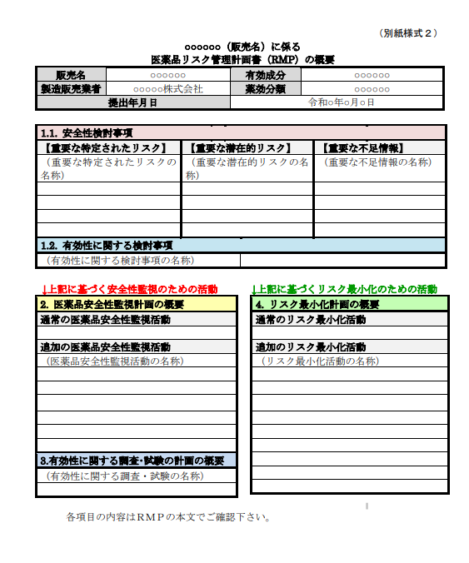
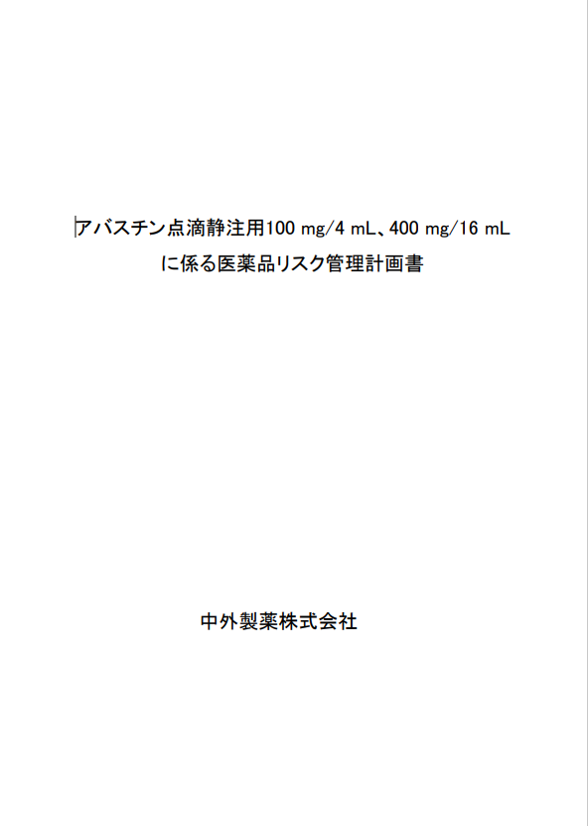
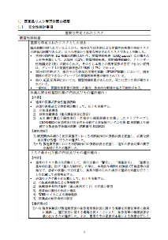
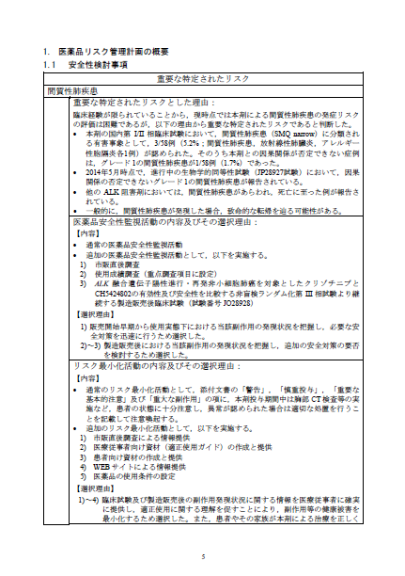
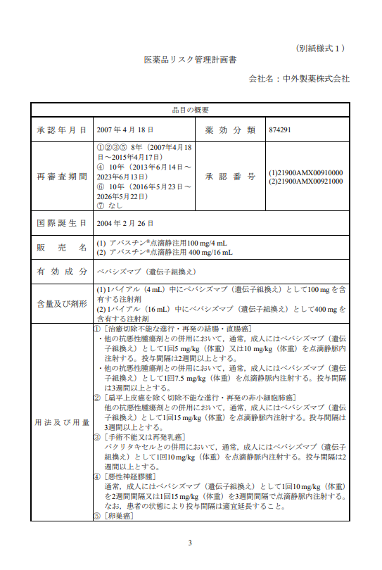
RMP概要
概要（別紙様式2）
公表資料の表紙の次に「概要」
本文の該当ページへの
移動リンク
公表資料
公表資料の表紙
令和4年3月18日付 薬生薬審発0318号第2号・薬生安発0318第1号「医薬品リスク管理計画の策定及び公表についてhttps://www.pmda.go.jp/files/000245412.pdf
Notes:
PMDAのWEBで公表される全てのRMPには、概要と呼ばれる目次が付与されています。
これは医療機関で使われていた取り組みを製薬協で標準化し、それが一部改変されて現在の標準形となっています。

